Slide 1

Bus Number Notification
ระบบแจ้งหมายเลขรถประจำทาง

Slide 2
นำเสนอโดย
นายจิโรจ ด่านบวรเกียรติ 44010077
นายธงชัย เป้าเจริญ 44010188
ที่ปรึกษา
อาจารย์ อำนาจ ขาวเน

Slide 3

หลักการและเหตุผล
เพื่อลดอุบัติเหตุจากการรอรถประจำทาง
เพื่อความเป็นระเบียบในการรอรถประจำทาง
อำนวยความสะดวกแก่ผู้ใช้

Slide 4
วัตถุประสงค์ของโครงงาน
เพื่อศึกษาเกี่ยวกับการ รับ / ส่ง สัญญาณในรูปของ คลื่นวิทยุ
เพื่อศึกษาการรับ-ส่งข้อมูลระหว่างคอมพิวเตอร์กับไมโครคอนโทรเลอร์ AT89Cx051 และระหว่าง ไมโครคอนโทรเลอร์ AT89Cx051 ด้วยกัน
สร้างวงจรเพื่อเชื่อมต่อระหว่าง ไมโครคอนโทรเลอร์ AT89Cx051กับอุปกรณ์อื่นๆ
เพื่อนำผลงานที่ได้ไปใช้ประโยชน์

Slide 5
ขอบเขตของโครงงาน
สามารถส่งข้อมูลได้ภายในรัศมีประมาณ 40 เมตร
สามารถส่งข้อมูลได้แบบ half-duplex คือส่งจากบอร์ดส่งไปบอร์ดรับและจากบอร์ดรับไปบอร์ดส่ง โดยมีอัตราเร็ว 9600 บิต/วินาที
แสดงผลออกทางหน้าจอคอมพิวเตอร์

Slide 6
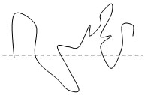
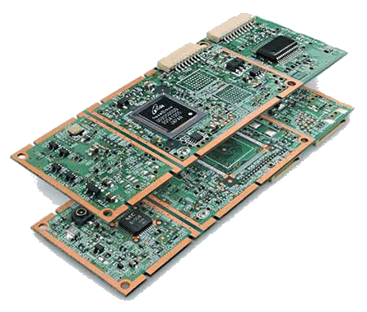
ทฤษฎี
ระบบสื่อสารพื้นฐาน
Modulation
ช่องทาง
Demodulation
101010010010101001
100100110010010011
100011100010001110
110000110011000011
111001100011000011
100111010011100110
101010010010101001
100100110010010011
100011100010001110
110000110011000011
111001100011000011
100111010011100110

Slide 7
ทฤษฎี (ต่อ)
อุปกรณ์อินพุต และเอาต์พุต ( Input / Output Device)
เครื่องส่ง
ช่องทางสื่อสาร (Communication Channel )
นอยส์ (Noise)
- นอยส์บรรยากาศ (Atmospheric Noise)
- นอยส์จากอวกาศ (Space Noise)
- นอยส์ที่เกิดขึ้นจากสิ่งประดิษฐ์ที่มนุษย์สร้างขึ้น (Man-made Noise)
เครื่องรับ

Slide 8
ทฤษฎี (ต่อ)
การสื่อสารแบบ Analog ระบบ Modulate
เครื่องส่ง
ข้อมูลเข้า
แปลงข้อมูล
มอดูเลต
เชื่อมต่อ
ทางเดินข้อมูล
ข้อมูลออก
แปลงข้อมูล
ดีมอดูเลต
เชื่อมต่อ
เครื่องรับ

Slide 9
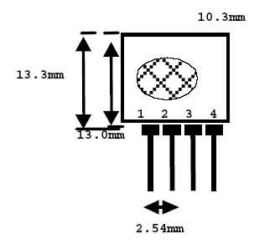
ทฤษฎี (ต่อ)
อุปกรณ์ส่งสัญญาณวิทยุ
ขา 1: GND
ขา 2: Data In
ขา 3: Vcc
ขา 4: Antenna (RF output)

Slide 10
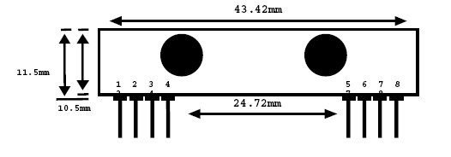
ทฤษฎี (ต่อ)
อุปกรณ์รับสัญญาณวิทยุ
ขา 1: Gnd ขา 5: Vcc
ขา 2: Digital Data Output ขา 6: Gnd
ขา 3: Linear Output /Test ขา 7: Gnd
ขา 4: Vcc ขา 8: Antenna

Slide 11
การสร้างและออกแบบ
วงจรของภาคส่งสัญญาณคลื่นวิทยุ
ส่วนของการเข้ารหัสของข้อมูล
- ไมโครคอนโทรเลอร์ที่ทำหน้าที่สร้างข้อมูลให้เป็นข้อมูลที่ออกมาเป็นรูปแบบอนุกรม (serial)
ส่วนการมอดูเลท (Modulation)
- ทำมอดูเลตแบบ ASK (Amplitude Shift Keying) ในส่วนของการมอดูเลทจะทำงานโดย สร้าง ความถี่ 433.9 MHz
ส่วนการขับสัญญาณ
- สัญญาณที่มอดูเลตได้แล้ว จะส่งไปยังตัวเสาส่งสัญญาณ

Slide 12
การสร้างและออกแบบ
วงจรของภาครับสัญญาณคลื่นวิทยุ
ส่วนวงจรเปรียบเทียบแรงดัน (Voltage Comparators)
- ปรับรูปสัญญาณจะเป็นรูปคลื่นที่ไม่เป็นสี่เหลี่ยมปรับให้เป็นสี่เหลี่ยม
ส่วนการดีมอดูเลท (Demodulate)
- กรองเอาสัญญาณพาห์ ความถี่ 433.9 MHz (หรือ 315 MHz ในบอร์ดส่ง) ออกไปเหลือเพียงสัญญาณข้อมูลที่จะนำไปทำการถอดรหัสเท่านั้น

Slide 13
การสร้างและออกแบบ
วงจรของภาครับสัญญาณคลื่นวิทยุ (ต่อ)
ส่วนของการถอดรหัสของข้อมูล
- ทำหน้าที่ตัดข้อมูลให้เป็นข้อมูลที่ออกมาเป็นไบท์ (Byte) เพื่อที่จะนำข้อมูลที่ได้ส่งต่อไปยังส่วนประมวลผลหรือเครื่องคอมพิวเตอร์

Slide 14
การสร้างและออกแบบ
การทำงานของส่วนประมวลผล
ฝั่งป้ายรถประจำทาง
ฝั่งรถประจำทาง
ส่วนแสดงผล

Slide 15

การสร้างและออกแบบ
ส่วนประมวลผลทั้งระบบ
Enqueue
ส่วนแสดงผล
Dequeue
Bus Stop
ฝั่งป้ายรถประจำทาง
Bus Stop
ส่งและรับสัญญาณวิทยุ
ฝั่งรถประจำทาง
1
2

Slide 16
การสร้างและออกแบบ
ฝั่งป้ายรถประจำทาง
กระบวนการส่งสัญญาณวิทยุ
- ส่งสัญญาณวิทยุพร้อมกับบิตแสดงลำดับรถประจำทาง
กระบวนการรับสัญญาณวิทยุ
- รอรับสัญญาณวิทยุจากฝั่งรถประจำทางและทำการประมวลผลการเข้าคิวของรถเพื่อส่งต่อผ่านทางพอร์ตอนุกรม

Slide 17
การสร้างและออกแบบ
ฝั่งป้ายรถประจำทาง (ต่อ)
กระบวนการเข้าคิว
- ประมวลผลการเข้าคิวว่ามีโค้ดอยู่ในคิวหรือไม่ โดยการใส่ค่า Time Out
กระบวนการออกจากคิว
- ปรับค่าคิวโดยเลื่อนคิวขึ้นมาเมื่อได้ค่าคิวแล้วจะนำค่าคิวนั้นส่งต่อไปยังหน่วยแสดงผล

Slide 18
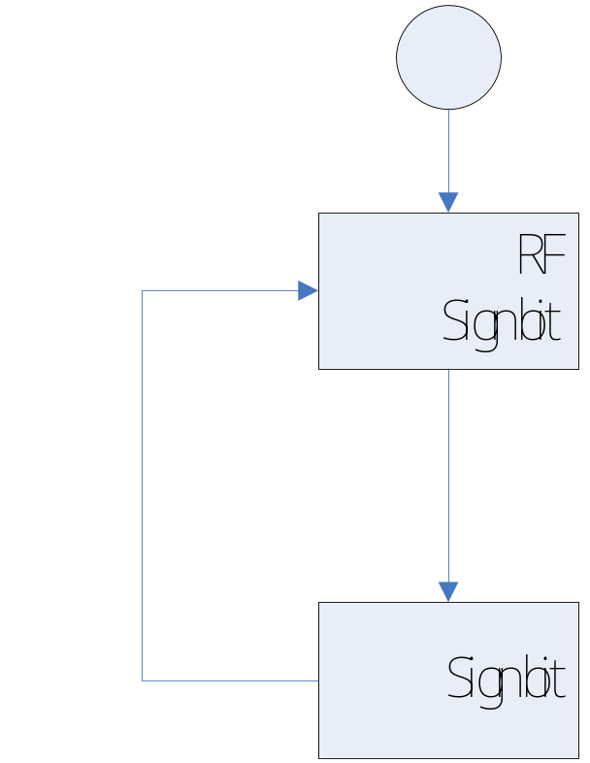
การสร้างและออกแบบ
กระบวนการส่งสัญญาณวิทยุ

Slide 19
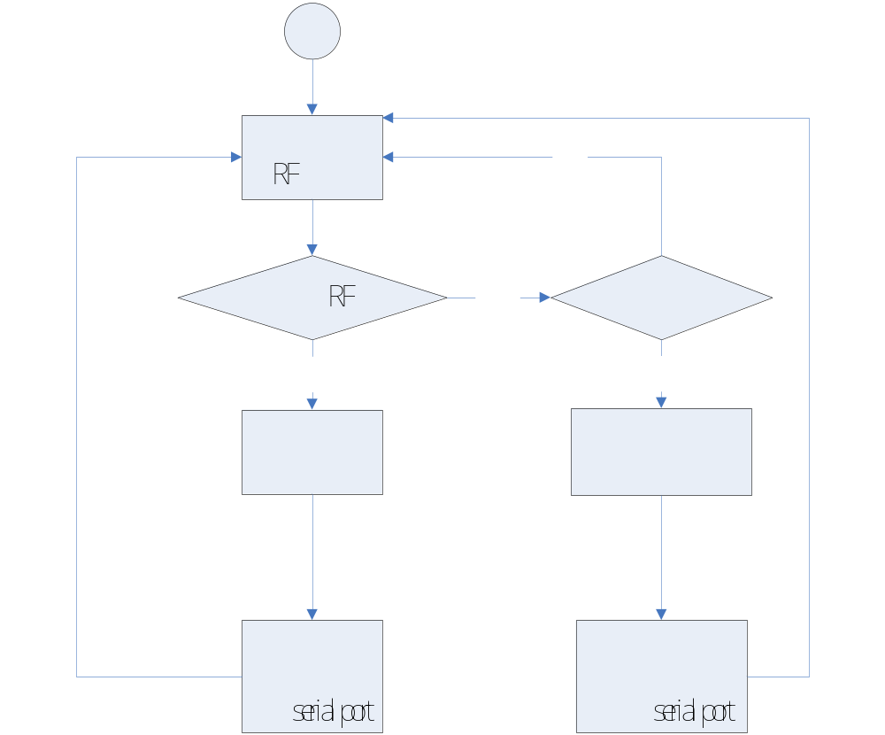
การสร้างและออกแบบ
กระบวนการรับสัญญาณวิทยุ

Slide 20
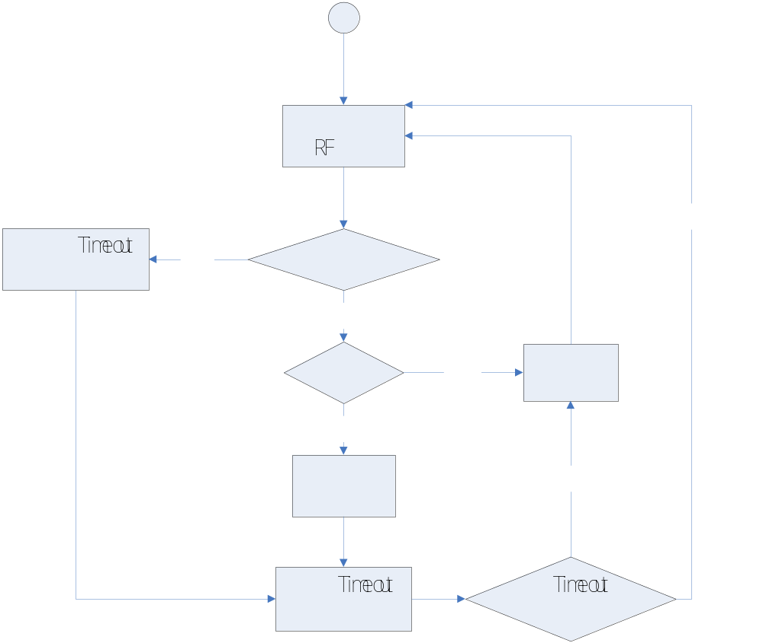
การสร้างและออกแบบ
กระบวนการเข้าคิว

Slide 21
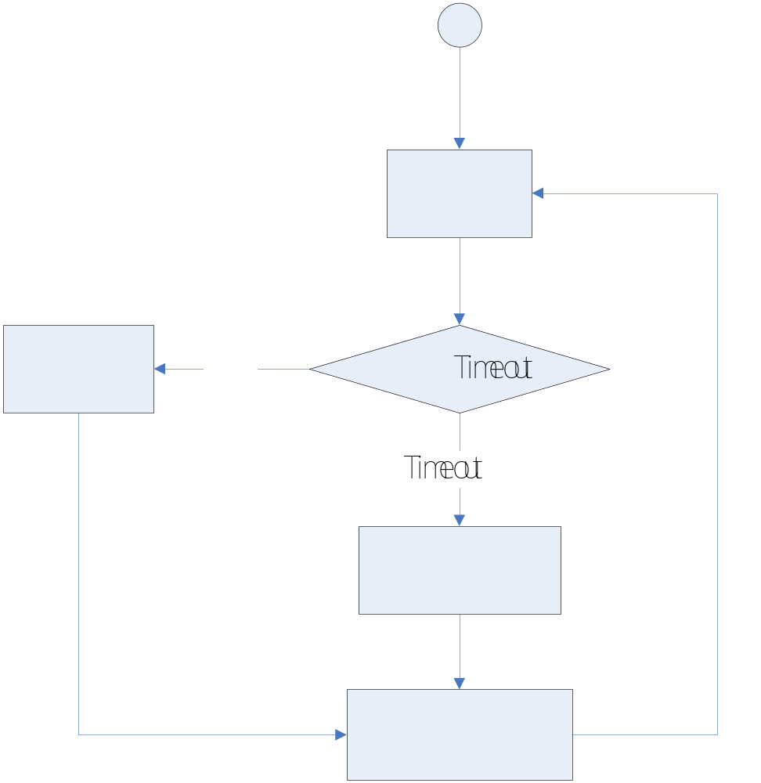
การสร้างและออกแบบ
กระบวนการออกจากคิว

Slide 22
การสร้างและออกแบบ
ฝั่งรถประจำทาง
กระบวนการรับและส่งสัญญาณวิทยุ
- รอรับสัญญาณจากฝั่งป้ายรถประจำทาง เมื่อได้รับสัญญาณแล้วนำบิตแสดงลำดับไปตรวจสอบว่ามีแล้วหรือไม่ถ้ามีก็จะนำค่าส่งสัญญาณวิทยุกลับเข้าป้ายแต่ถ้าไม่มีก็นำบิตแสดงลำดับมา OR กับโค้ดของฝั่งรถประจำทางก่อนส่งกลับไป

Slide 23
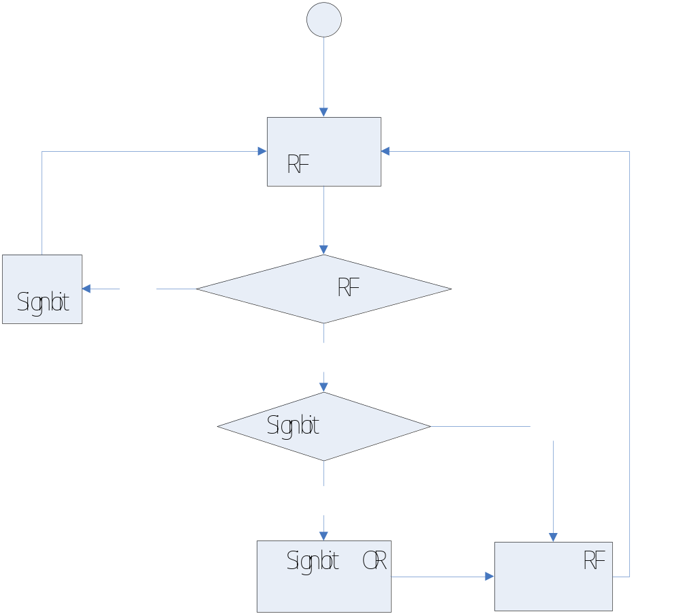
การสร้างและออกแบบ
กระบวนการรับและส่งสัญญาณวิทยุ

Slide 24
การสร้างและออกแบบ
ส่วนแสดงผล
ส่วนแสดงผลธรรมดา
- นำโค้ดที่ได้มาตัดบิตแสดงลำดับออกไปเพื่อนำไปจัดการคิวของรถและแสดงผล
การเข้าคิวและออกคิว (Enqueue/Dequeue)
- นำสายรถไปใส่ในคิวรถและนำโค้ดใส่ในคิวโค้ดเพื่อตรวจสอบว่ารถอยู่ในคิวหรือไม่
การติดต่อกับฐานข้อมูล
- นำหมายเลขที่ได้มาค้นหารายละเอียดของฐานข้อมูลเพื่อส่งไปยังส่วนแสดงผล

Slide 25
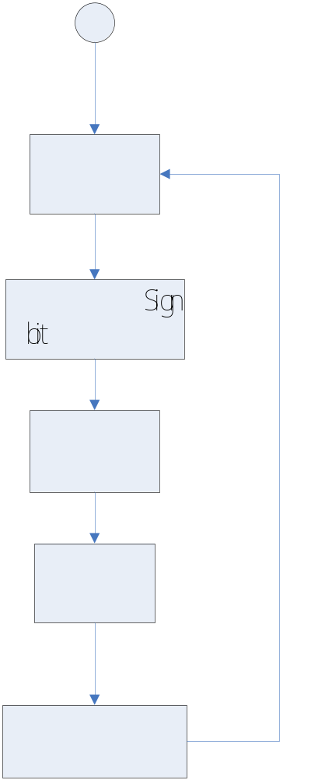
การสร้างและออกแบบ
ส่วนแสดงผลธรรมดา

Slide 26
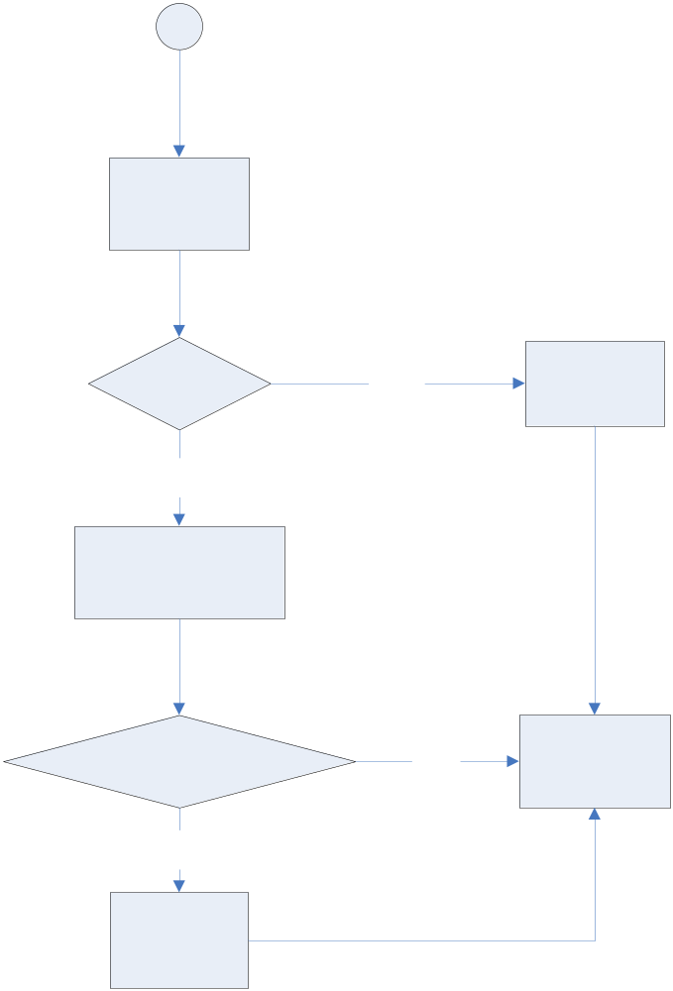
การสร้างและออกแบบ
การเข้าคิวและออกคิว
(Enqueue/Dequeue)

Slide 27
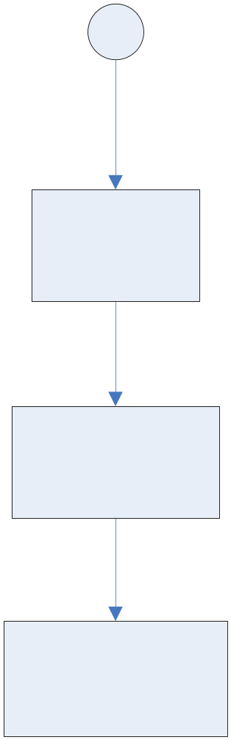
การสร้างและออกแบบ
การติดต่อกับฐานข้อมูล

Slide 28
การสร้างและออกแบบ
หน้าตาของโปรแกรมในส่วนการติดต่อกับผู้ใช้
หน้าต่างการเริ่มต้นโดยการระบุค่าโค้ด
หน้าต่างส่วนของการแสดงผล

Slide 29
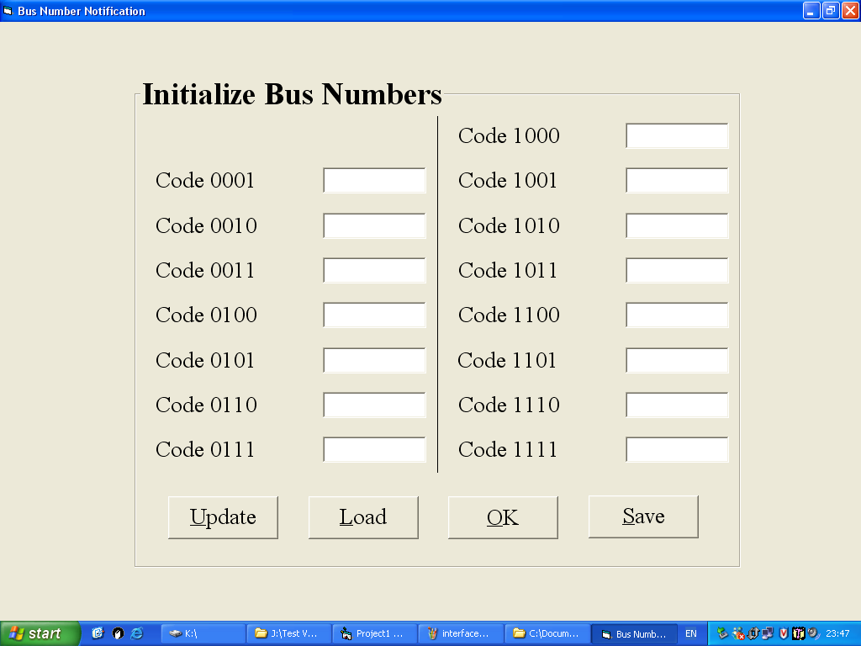
การสร้างและออกแบบ
หน้าต่างการเริ่มต้นโดยการระบุค่าโค้ด

Slide 30
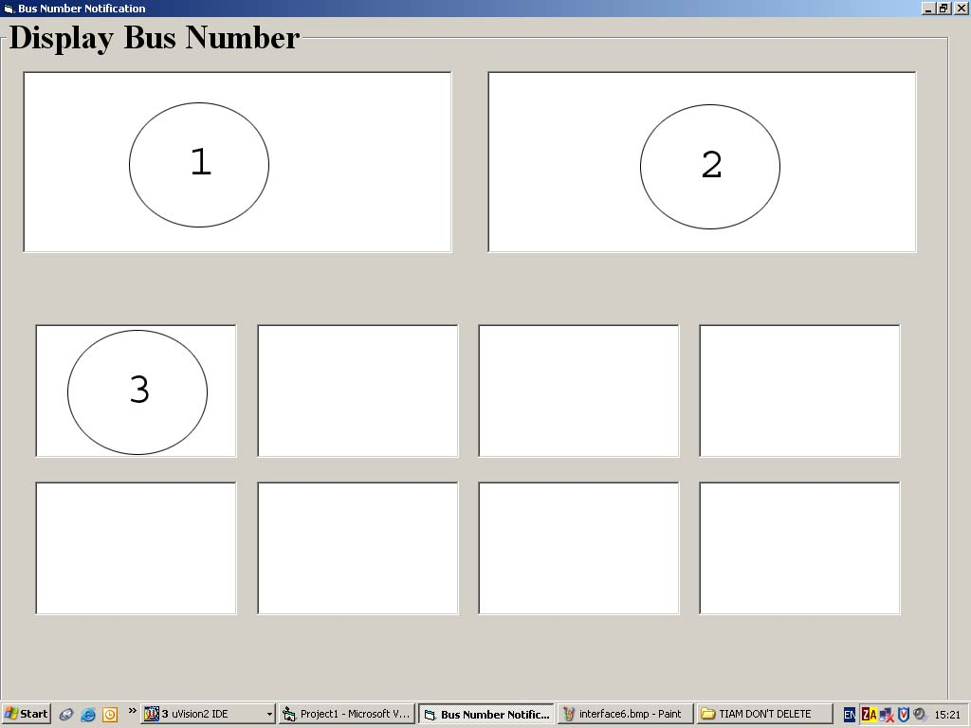
การสร้างและออกแบบ
หน้าต่างส่วนของการแสดงผล
แสดงหมายเลขของ
รถประจำทางที่เข้า
มา
แสดงรายละเอียด
ของรถประจำทาง
ที่เข้ามา
แสดงหมายเลขของ
รถประจำทางที่เข้า
อยู่ในคิว

Slide 31
การสร้างและออกแบบ
ภาคจ่ายแรงดัน
แรงดันที่มีค่ามากกว่า+12V
แรงดัน +12V
แรงดัน +5V

Slide 32
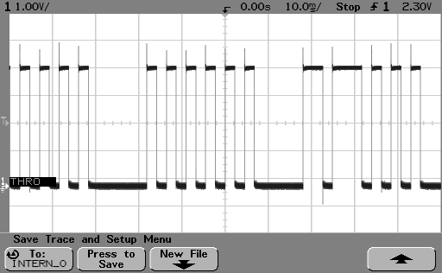
ผลการทดลอง
วงจรภาคส่ง
- TLP434A
- TLP315A

Slide 33
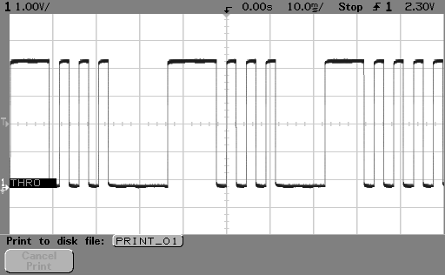
ผลการทดลอง
วงจรภาครับ
- RLP434A
- RLP315A

Slide 34
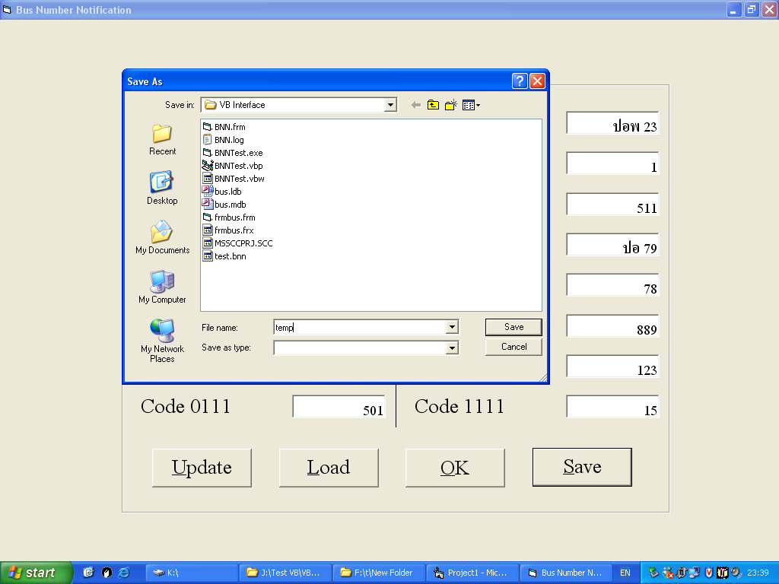
ผลการทดลอง
ส่วนของโปรแกรม Visual Basic

Slide 35
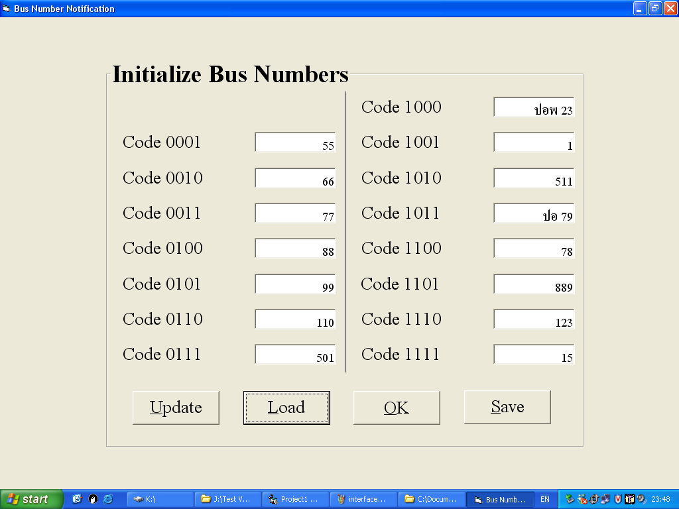
ผลการทดลอง
ส่วนของโปรแกรม Visual Basic

Slide 36
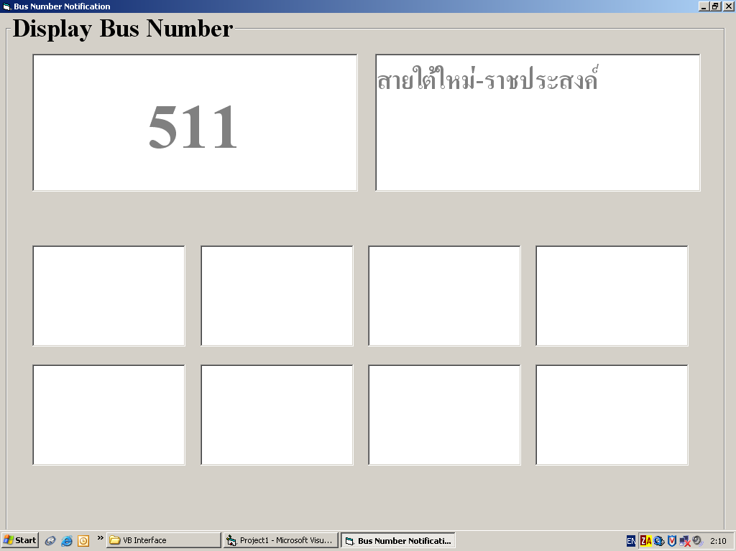
ผลการทดลอง
ส่วนของโปรแกรม Visual Basic

Slide 37
สรุปผลการทดลองและการแก้ปัญหา
สรุปผลการทดลอง
ส่งได้ระยะแค่ประมาณ 10 เมตร
สามารถส่งผ่านสิ่งกีดขวาง และจากระนาบที่ต่างกันได้
ผลลัพธ์ที่ถูกส่งไปยังส่วนแสดงผลในคอมพิวเตอร์ผ่านทาง RS-232 สามารถส่งได้อย่างถูกต้อง

Slide 38
สรุปผลการทดลอง วิจารณ์ และการแก้ปัญหา
การแก้ปัญหา
การส่งสัญญาณระหว่างตัวรับ และตัวส่งมีระยะที่ใกล้เกินไป
- เป็นข้อจำกัดของโมดูลการรับ-ส่งนี้ ถ้าต้องการให้ได้ระยะที่ไกลกว่านี้ควรเปลี่ยนโมดูลการรับ-ส่ง หรือทำโมดูลการรับส่งขึ้นมาเอง
ผลลัพธ์ที่ถูกส่งไปยังส่วนแสดงผลในคอมพิวเตอร์ผ่านทาง RS-232 สามารถส่งได้อย่างถูกต้อง
- เนื่องจากโมดูลนี้ใช้การมอดูเลตแบบ ASK จึงทำให้เกิดสัญญาณรบกวนมาก จึงควรมีการทำ Error Correction ในการตรวจสอบความผิดพลาดอย่างดี แต่ไม่ควรยากเกินไปเพราะจะทำให้การรับ-ส่งช้าลงไปมากจากการส่งข้อมูลใหม่บ่อยครั้ง

Slide 39
Q & A

